Slide 1

MATERI PERKULIAHAN
MANAJEMEN DATABASE
PERTEMUAN 10
DISUSUN OLEH :
OKI SETIONO, M.KOM
Fakultas Kesehatan

Slide 2
Pembahasan
LATIHAN :
DDL (DATA DEFINITON LANGUAGE)
DML (DATA MANIPULATION LANGUAGE)

Slide 3
Pengenalan MySQL

Slide 4
MySQL
MySQL merupakan Database server yang bersiat Open Source, Multiplatform dan berbasis database relasional.
Bisa digunakan untuk mengakses basis data relasional
Perintah SQL dibgi menjadi DDL dan DML

Slide 5
Perintah DDL
DDL → Data Definition Language
Digunakan untuk kepentingan penciptaan database, table, hingga penghapusan database atau table
Contoh :
CREATE DATABASE
CREATE TABLE
DROP TABLE
ALTER TABLE

Slide 6
Perintah DML
DML → Data Manipulation Language
Digunakan untuk memanipulasi data
Contoh
SELECT
DELETE
INSERT
UPDATE

Slide 7
Menggunakan Prompt MySQL
Aktifkan XAMPP (Start)
Buka Command Prompt (cmd)
Masukkan perintah → cd c: (tergantung direktori tempat xampp)
Masukkan perintah → cd xampp\mysql\bin

Slide 8
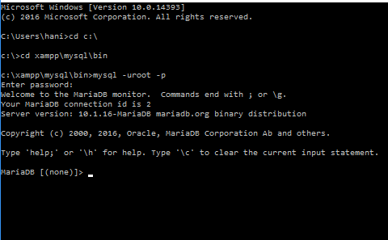
Masuk Program Client MySQL
Ketikkan Perintah :
mysql –u root –p
Masukkan Password tekan enter

Slide 9
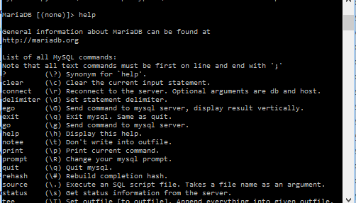
Utilitas MySQL
Untuk menampilkan perintah apa saja yang terdapat dalam mysql client utility, Anda dapat mengetikkn help di mysql prompt-ny.
Hasilnya :

Slide 10
Menyimpan seluruh aktivitas
Ketik perintah : Tee d:\mysql_xxxxx.log
Untuk mengakhiri ketik : notee
(Perintah di MySQL untuk menyimpan logging file)
Referensi : https://www.youtube.com/watch?v=0fgLyUuiVdo

Slide 11
MEMULAI LATIHAN DDL (DATA DEFINITON LANGUAGE)

Slide 12
Pembuatan Database dan Tabel
LATIHAN SQL
DIMULAI DARI SINI
Database : Pegawai_XXXXX → (XXXXX = 5 Digit nim terakhir)
Tabel :
Pegawai
NIP,Nama, Tgl_Lahir, Kelamin, Alamat, Kota, Tgl_Masuk, Kode_jabatan, Kode_Area
Jabatan
Kode_jabatan, nama_jabatan, gaji_pokok
Area
Kode_area, nama_area, alamat_area

Slide 13
Membuat DataBase Pegawai
Ketikkan perintah pada prompt mysql:
SHOW DATABASES;
(ini untuk menampilkan database saat ini yang ada)
CREATE DATABASE PegawaiXYZ;
(ini untuk membuat database PegawaiXYZ)

Slide 14
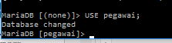
Memilih Database
Ketikkan perintah:
USE Pegawai_01234;
(perintah ini untuk memilih database yang akan kita kelola)

Slide 15
Tipe Data
BILANGAN
TINYINT: Bilangan 1 byte
SMALLINT: Bilangan 2 byte
INT atau INTEGER Bilangan 4 byte
BIGINT: Bilangan 8 byte
FLOAT: Bilangan pecahan (4 byte)
DOUBLE atau REAL: Bilangan pecahan (8 byte)
DECIMAL atau NUMERIC: Bilangan pecahan
KARAKTER
CHAR: Teks dengan maksimal 255 karakter
VARCHAR: Teks maksimal 255 karakter dan bersifat variabel
TEXT: Teks dengan panjang maksimal 65535

Slide 16
Tipe Data
LAIN-LAIN
DATE : Tanggal (YYYY/MM/DD)
DATETIME : Waktu (tanggal dan jam) (YYYY/MM/DD HH:MM:SS)
TIME : Jam (HH:MM:SS)
ENUM(‘nilai1’, ‘nilai2’, …): Nilai enumerasi
BOOLEAN : tipe benar atau salah

Slide 17
Keterangan Tambahan
NOT NULL : Tidak boleh kosong
PRIMARY KEY : Kunci primer
AUTO_INCREMENT : Nilai naik secara otomatis tanpa diisi

Slide 18
Membuat Tabel
Nama Tabel : Area
(pada tabel tersebut kita akan menambahkan atribut didalamnya)
dengan cara :
CREATE TABLE Area(
Kode_Area CHAR(2) NOT NULL PRIMARY KEY,
Nama_Area VARCHAR(35) NOT NULL,
Alamat_Area VARCHAR(35));
Melihat Tabel dalam Database :
SHOW TABLES;
(Perintah ini untuk melakukan check tabel yang sudah kita buat)

Slide 19
Melihat Struktur Tabel
DESC nama_tabel
Contoh:
DESC Area;
(Perintah ini untuk melihat struktur tabel yang sudah dibuat)

Slide 20
Mengganti Nama Field
Perintah yang digunakan adalah ALTER TABLE
Contoh:
ALTER TABLE Pegawai
CHANGE Jenis_kelamin Kelamin ENUM('P','W');
Cek struktur tabel setelah Anda melakukan perintah di atas
DESC Pegawai;

Slide 21
Mengganti Ukuran / Tipe Field
Perintah yang digunakan adalah ALTER TABLE
Contoh:
ALTER TABLE Pegawai
CHANGE Kota Kota VARCHAR(20);
Cek struktur tabel setelah Anda melakukan perintah di atas
DESC Pegawai;

Slide 22
Mengganti DEFAULT
DEFAULT pada struktur tabel digunakan untuk memberikan nilai bawaan /default pada suatu field jika nilai tersebut tidak dimasukkan
Contoh:
ALTER TABLE Pegawai CHANGE Jenis_kelamin
Jenis_kelamin ENUM('L', 'P') DEFAULT 'L';

Slide 23
Menghapus Database dan Tabel
Perintah yang digunakan untuk hapus database adalah DROP DATABASE
Contoh:
drop database Pegawai_xxxxx;
(Maka database Pegawai akan terhapus dari MySQL)
===================================================================
Perintah yang digunakan untuk hapus database adalah DROP TABLE
Contoh:
drop table jabatan;
(Maka tabel jabatan akan terhapus dari database Pegawai_xxxxx)
Catatan drop tabel bisa dilakukan, setelah use database

Slide 24
LANJUTKAN Membuat Tabel (Latihan)
Buatlah tabel Jabatan dengan struktur seperti berikut:
– Kode_Jabatan, CHAR, 2 karakter, primary key
– Nama_Jabatan, VARCHAR, 20 karakter, harus diisi
– Gaji_Pokok, bilangan

Slide 25
LANJUTKAN Membuat Tabel (Latihan)
Buatlah tabel Pegawai dengan struktur seperti berikut:
CREATE TABLE Pegawai(
NIP CHAR(5) NOT NULL PRIMARY KEY,
Nama VARCHAR(35) NOT NULL,
Tgl_lahir DATE,
Jenis_kelamin ENUM('P','W'),
Alamat VARCHAR(35),
Kota VARCHAR(15),
Tgl_masuk DATE,
Kode_Jabatan CHAR(2),
Kode_Area CHAR(2));

Slide 26
Membuat Foreign KEY
ALTER TABLE pegawai ADD FOREIGN KEY (Kode_Jabatan) REFERENCES jabatan (Kode_Jabatan);
ALTER TABLE pegawai ADD FOREIGN KEY (Kode_Area) REFERENCES area(Kode_Area);
Lalu amati dengan DESC pegawai;

Slide 27
MEMULAI LATIHAN DML (DATA MANIPULATION LANGUAGE)

Slide 28
Penambahan Data
Penambahan data dilakukan dengan menggunakan pernyataan INSERT
Bentukdasar :
INSERT INTO nama_tabel (nama_field, nama_field, …)
VALUES (nilai, nilai, …);
Contoh:
INSERT INTO Area (Kode_Area, Nama_Area, Alamat_Area) VALUES ('B1', ‘Basement 1', 'Jalan Surapati 180'),
(‘.….','………..………', '……………………………'),
Dst ;

Slide 29
Menampilkan Isi Data Tabel
Perintah SELECT
Bentuk Umum:
SELECT * FROM Nama_Tabel
Contoh:
SELECT * FROM Area;

Slide 30
Penambahan Data (Latihan)
Kode_Area | Nama_Area | Alamat Area
B2 | Basement 2 | Jalan Ahmad Yani 200
B3 | Basement 3 | Jalan KH. Ahmad Dahlan 2
L | Lobby | Jalan Dipatiukur

Slide 31
Memanipulasi atau mengisi Tabel (Latihan)
Isikan data sebagai berikut:
– 01 untuk EDP, gaji_pokok 1500000
– 02 untuk Pemasaran , gaji_pokok 1200000
– 03 untuk Produksi , gaji_pokok 2000000
– 04 untuk SDM , gaji_pokok 2500000
– 05 untuk Akunting , gaji_pokok 1200000

Slide 32
Isikan data tabel pegawai Sebagai berikut :
NIP | Nama | Tgl_Lahir | Jenis_ kelamin | Alamat | Kota | Tgl_Masuk | Kode_ jabatan | Kode_ Area
11111 | Asep | 13/01/1966 | L | Jalan Titiran | Bandung | 08/02/2000 | 01 | B1
22222 | Dina | 20/03/1970 | P | Jalan Citarum | Bandung | 03/09/2003 | 02 | B3
33333 | Riza | 21/04/1976 | L | Jalan Laswi | Bandung | 06/09/2004 | 05 | B2
44444 | Rida | 06/08/1980 | P | Jalan Antapani | Bandung | 19/02/2005 | 03 | B1
55555 | Soleh | 07/09/1982 | L | Jalan Banceuy | Bandung | 09/10/2005 | 04 | L

Slide 33
Penambahan Data dengan Field tertentu
CONTOH :
INSERT INTO Area(Kode_Area, Nama_Area) VALUES ('B4', 'Basement 4');
(Hal ini dilakukan jika ingin mengisi atau menambah pada field tertentu)
Lalu amati hasilnya…. Dan tampilkan isi tabelnya kembali dengan cara:
Select * from Area;

Slide 34
Menguji Pengaruh Kunci Primer
ketikkan pernyataan berikut:
INSERT INTO Area (Kode_Area,Nama_Area,Alamat_Area) VALUES ('G2', 'Gedung 2 baru', 'Jl.Ir.H.Juanda 150');
Bagaimana hasilnya... ? kemudian coba kembali lakukan
Select * from Area;
Amati dan analisa hasilnya….

Slide 35
Menguji Pengaruh NOT NULL
Ketikkan Perintah berikut ini
INSERT INTO Area(Kode_Area, Alamat_Area)
VALUES ('G7', 'Jl. Dipatiukur 160');
Bagaimana hasilnya... ? kemudian coba kembali lakukan
Select * from Area;
Amati dan analisa hasilnya….

Slide 36
Menguji Pengaruh ENUM
Ketikkan Perintah berikut ini :
INSERT INTO pegawai (NIP, Nama, Jenis_kelamin) VALUES ('12361', 'Edi harahap', 'L');
Cek dengan SELECT,apakah data tersimpan?

Slide 37
Pengubahan / Update Data
Perintah yang digunakan adalah UPDATE
Bentuk dasar:
UPDATE nama_tabel SET nama_field = nilai … WHERE nama_field = nilai
Contoh mengubah nama:
UPDATE Pegawai SET Nama= 'Riki'
WHERE NIP = '44444';
• Ujilah dengan SELECT untuk melihat hasil perubahan

Slide 38
Penghapusan Data
Perintah DELETE
Bentuk dasar:
DELETE FROM nama_tabel WHERE nama_field = nilai
Contoh:
DELETE FROM Pegawai WHERE Nip = '44444';
Ujilah dengan SELECT untuk melihat hasil perintah di atas

Slide 39
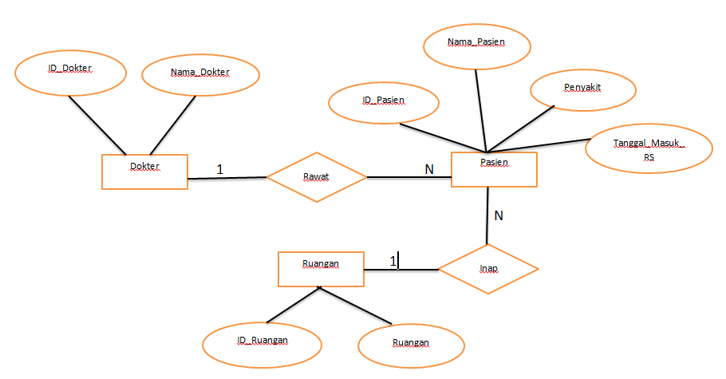
TUGAS MANDIRI
Buatlah kedalam bentuk database MySQL, dengan nama
database : RawatInap_xxxxx → (xxxxx = 5 digit nim terakhir)
Isilah masing-masing tabel dengan min. 5 record data yang saling terhubung

Slide 40
LATIHAN SELESAI
TERIMA KASIH

